Slide 1
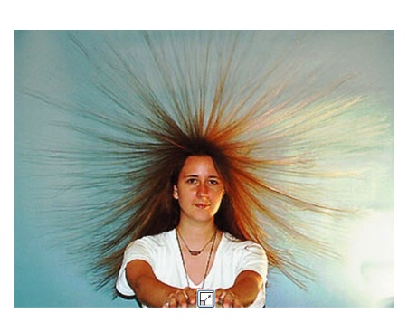
Siločáry elektrického pole

Slide 2
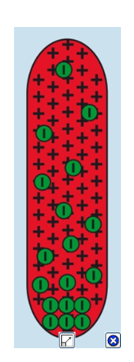
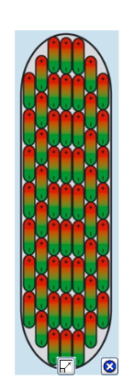
Víme, že…
V blízkosti el. nabité tyče se ve vodiči přesunují elektrony – elektrostatická indukce.
V blízkosti el. nabité tyče se v izolantu dějí změny jen uvnitř jednotlivých atomů – polarizace.

Slide 3
elektrické siločáry
Tak jako průběh magnetické pole bylo možné zviditelnit pomocí kovových pilinek, tak i elektrické pole charakterizují siločáry – tzv. elektrické siločáry.
Vypadají velmi podobně jako u magnetů.

Slide 4
(zapiš do sešitu)
Siločáry el. pole jsou myšlené čáry, které znázorňují silové působení el. pole na kladně či záporně zelektrovaná tělesa.
Vlastnosti:
Směřují od + k - pólu.
Jsou tzv. otevřené (elektrické póly + či - mohou existovat samostatně).
Nekříží se.

Slide 5
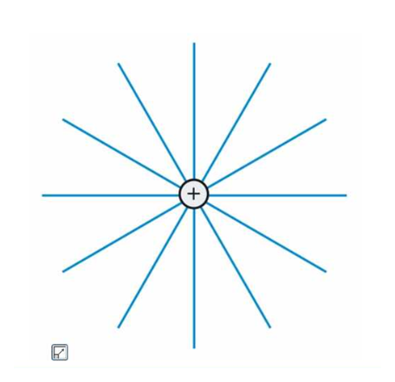
(zakresli do sešitu):
a) siločáry kolem kladně či záporně nabitého tělesa

Slide 6
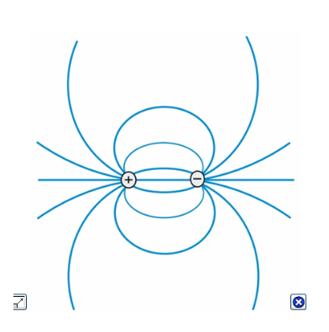
(zakresli do sešitu):
b) siločáry mezi nesouhlasně nabitými tělesy

Slide 7
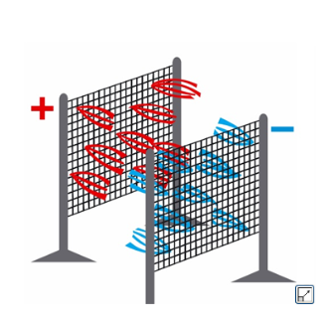
stejnorodé elektrické pole
Jedná se o el. pole mezi dvěma velkými opačně nabitými deskami. Elektrické síly jsou ve všech místech stejně veliké a mají stejný směr. Siločáry jsou téměř rovnoběžné.

Slide 8
(zapiš do sešitu)
Stejnorodé el. pole – vzniká mezi dvěma velkými nesouhlasně nabitými kovovými deskami.
V každém místě el. pole působí stejně velká síla stejného směru.
Siločáry jsou téměř rovnoběžné.

Slide 9
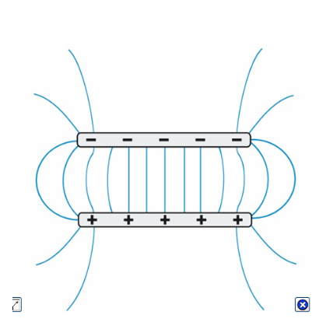
(zakresli do sešitu):
c) siločáry stejnorodého el. pole

